Slide 1
МАДОУ детский сад «Надежда»
г. Кирово-Чепецка
«Развитие мышления в процессе формирования математических представлений через использование коррекционно-развивающих игр у детей 5-7 лет с ЗПР»
Проект «Занимательная математика»
Учитель-дефектолог: Быданцева Валентина Васильевна
высшая квалификационная категория

Slide 2
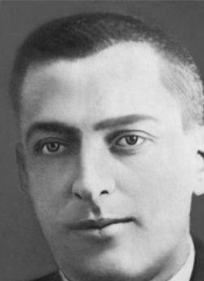
Научные понятия не усваиваются и не заучиваются ребёнком, не берутся памятью, а возникают и складываются с помощью напряжения всей активности его собственной мысли.
Л.С.Выготский

Slide 3
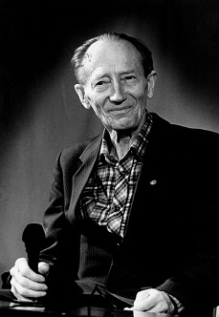
Вы хотите, чтобы ваши дети были способными и талантливыми? Тогда помогите им сделать первые шаги по ступенькам творчества, но… не опаздывайте и, помогая… думайте сами.
Б.П. Никитин

Slide 4

Мышление – процесс познания действительности с помощью мыслительных операций: анализа, синтеза, сравнения, обобщения, классификации.
Логика – наука о законах мышления и его формах.
Математика – фактор интеллектуального развития ребёнка, формирования его познавательной и творческих способностей.
Развивающие игры – это игры, моделирующие сам творческий процесс и создающие свой микроклимат, где появляются возможности для развития творческой стороны интеллекта, познавательных процессов.
Б.П.Никитин

Slide 5
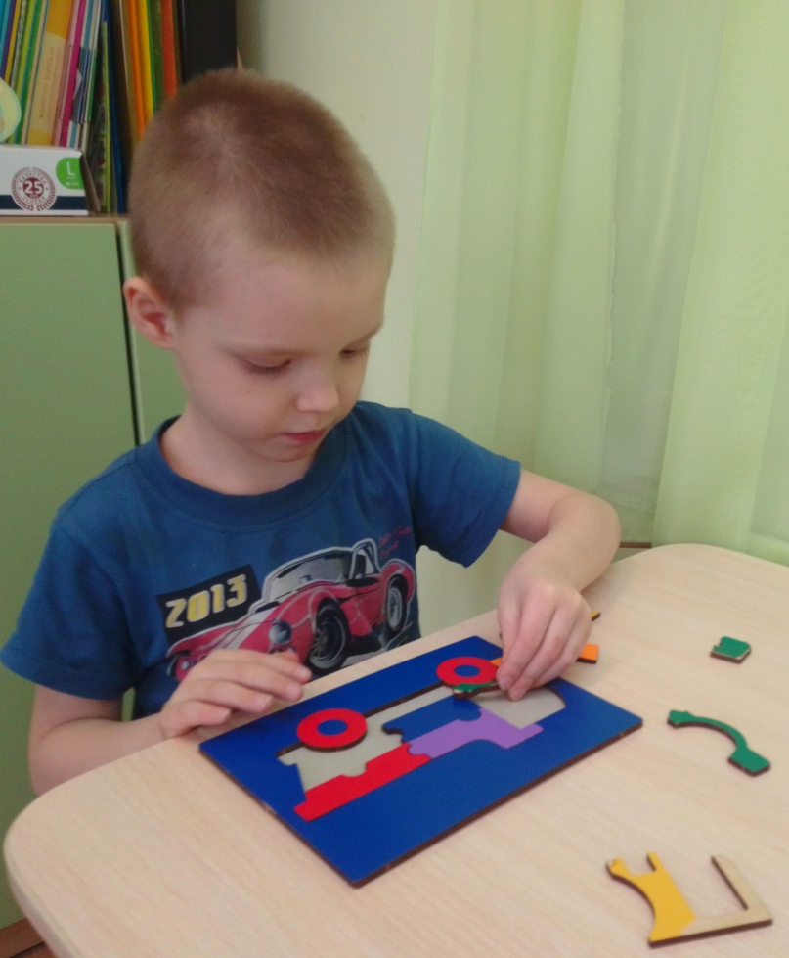
Актуальность
Овладение основными мыслительными операциями у детей с ЗПР замедленно
Недостатки в развитии наглядно-образного и словесно-логического мышления
Трудности в узнавании обозначения и изображения деталей
Слабое развитие целостного и детального восприятия

Slide 6
Цель
Коррекция мышления в процессе формирования математических представлений у дошкольников с ЗПР 5-7 лет в соответствии с возможностями и индивидуальными особенностями через коррекционно-развивающие игры
Задачи
Развитие у детей логических способов познания математических свойств и отношений (анализ, сравнение…)
Развитие умения выполнять действия по заданию, алгоритму
Развитие умения использовать полученные знания в новых условиях, в решении новых познавательных и практических задач
Формирование заинтересованности родителей в достижениях детей в совместной деятельности

Slide 7
Срок проекта
2021- 2023 уч.год
Вид проекта
долгосрочный, индивидуально-подгрупповой
Возраст детей
5 – 7 лет
Участники проекта
учитель-дефектолог, дети, воспитатели, родители

Slide 8
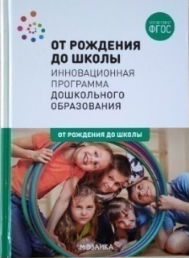





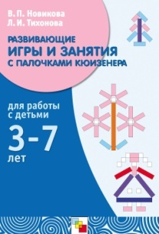
Методическое сопровождение
Инновационная программа дошкольного образования "От рождения до школы" Под ред. Н.Е. Вераксы, Т.С.Комаровой, Э. М.Дорофеевой.
Шевченко С.Г. Программа «Подготовка к школе детей с ЗПР». Книга 1.
Власова Т.А. Обучение детей с ЗПР.
Стребелева Е.А. Формирование мышления у детей с отклонениями в развитии.
Никитин Б.П. Ступеньки творчества, или Развивающие игры.
Тихомирова Л.Ф. Логика для дошкольников.
Новикова В.П., Тихонова Л.И. Развивающие игры и игры с палочками Кюизенера.

Slide 9
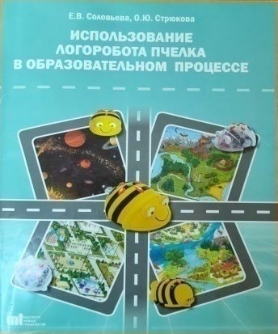
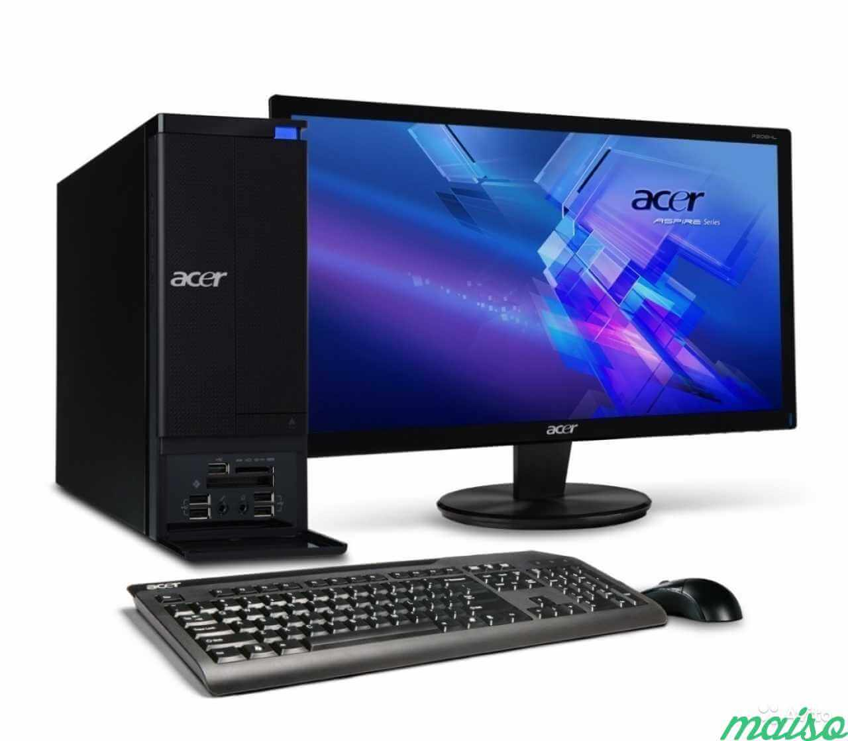

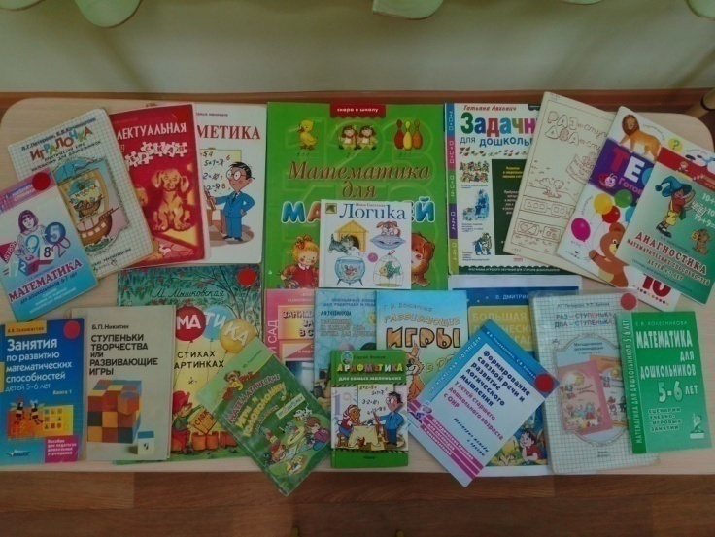
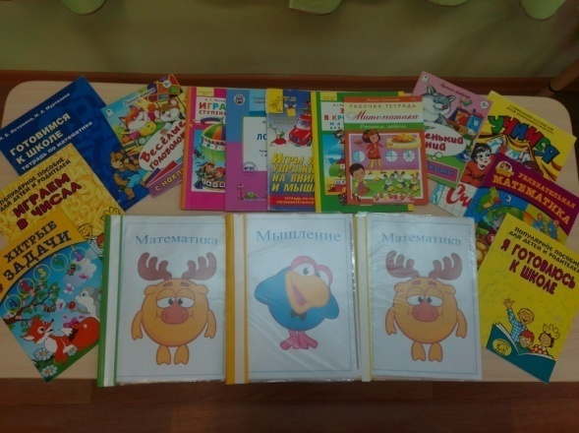
Методическое сопровождение

Slide 10
Ожидаемые результаты
Развитие мышления детей в соответствии с возможностями и индивидуальными особенностями
Развитие умения выполнять действия по заданию, алгоритму
Развитие умения строить простые высказывания о сущности выполненного действия
Развитие интеллектуально-творческих проявлений детей: находчивости, смекалки, догадки, сообразительности, стремления к поиску нестандартных решений задач

Slide 11
Ожидаемые результаты
Воспитанники
Проявление инициативы и самостоятельности в разных видах деятельности – игре, общении, познавательно-исследовательской деятельности и др.
Активное взаимодействие со сверстниками и взрослыми, участие в совместных играх
Умение выражать свои мысли, чувства и желания
Проявление любознательности, интереса причинно-следственных связей, наблюдению, экспериментированию
Взрослые
Повышение уровня педагогической культуры родителей
Повышение интереса к воспитанию детей
Активное участие в жизни группы
Сплочение коллектива родителей

Slide 12
Направления работы
Оздоровительное
Воспитательное
Образовательное
Коррекционно-развивающее

Slide 13
Взаимосвязь систем
Развитие математических представлений
Развитие мыслительных процессов
Совершенствование процессов познания мира вокруг ребенка

Slide 14
Этапы работы
Развитие у детей психических процессов через использование игр математического содержания
Развитие основных мыслительных операций через использование коррекционно-развивающих игр
Развитие собственно мышления: игры-головоломки, ребусы, сканворды…

Slide 15
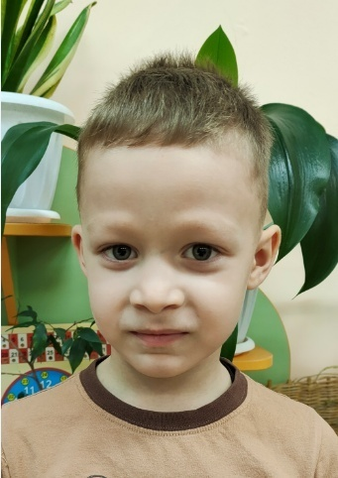
Направления деятельности с детьми
Блок специально организованных занятий педагога с детьми
Блок совместной деятельности с детьми
Индивидуально – подгрупповая деятельность
Свободная самостоятельная деятельность

Slide 16
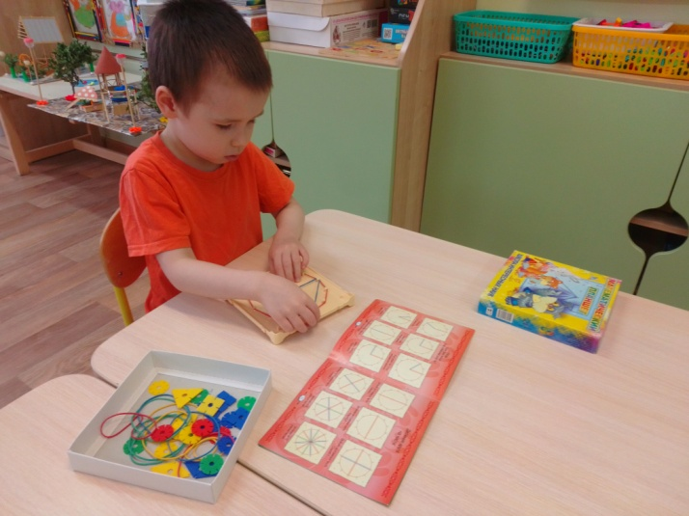
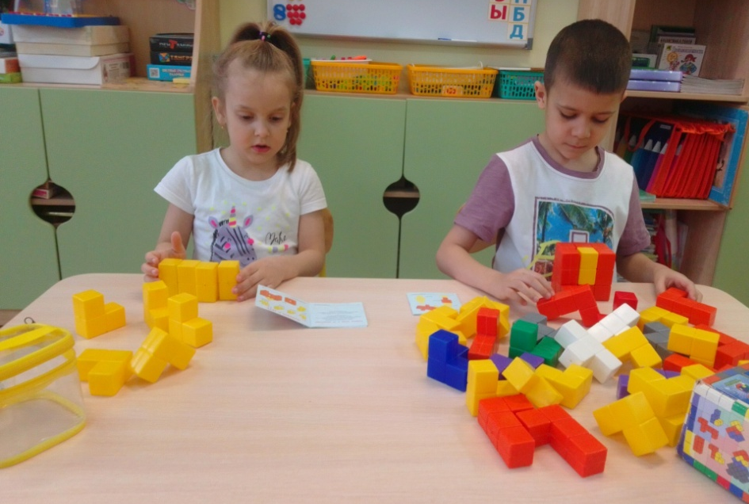
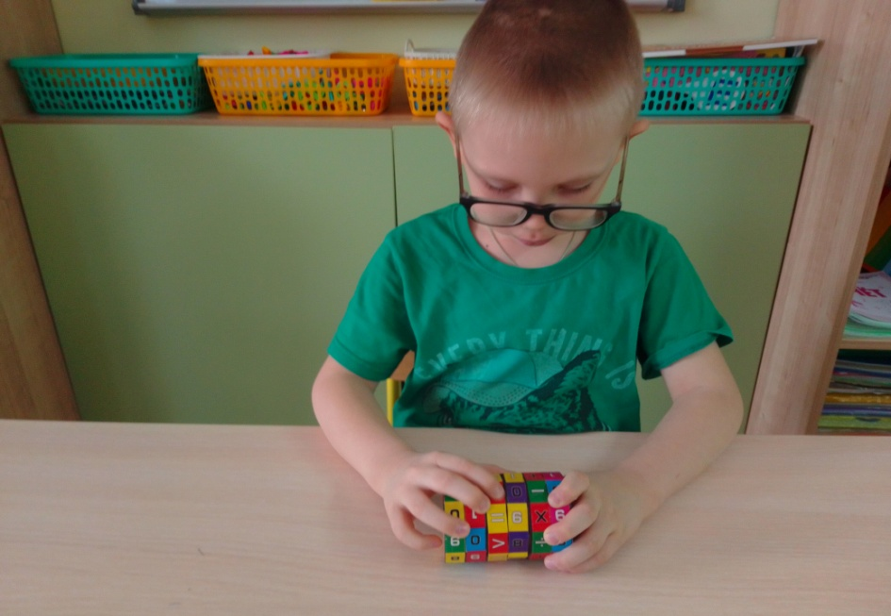
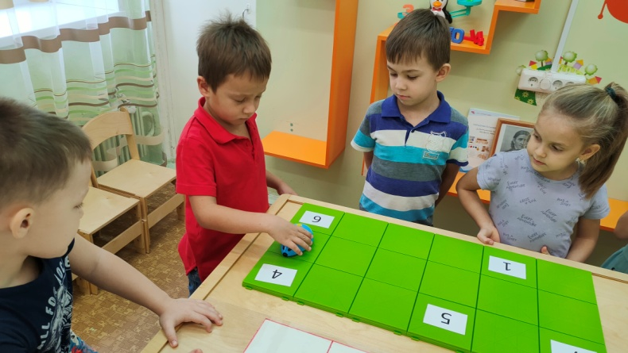

Slide 17
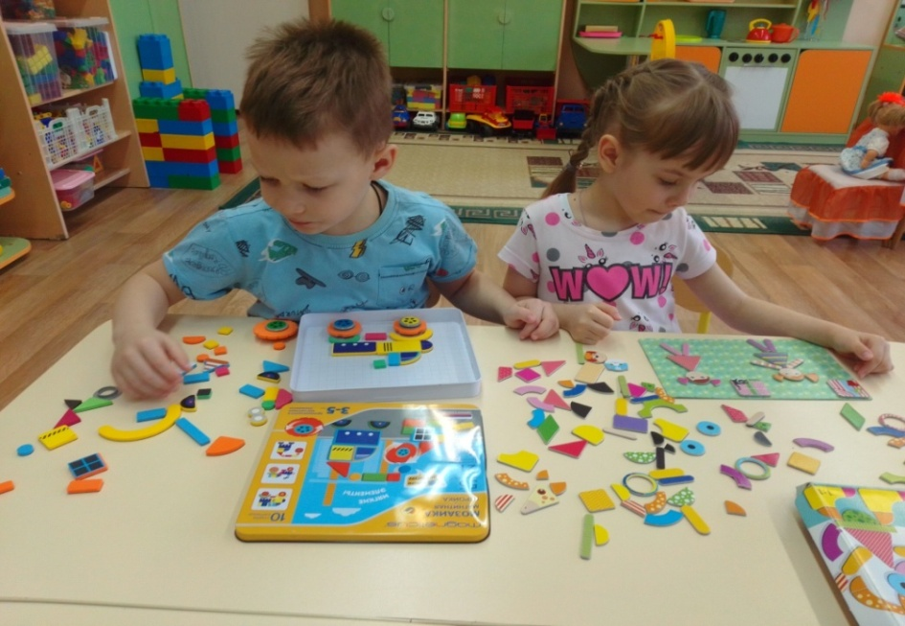
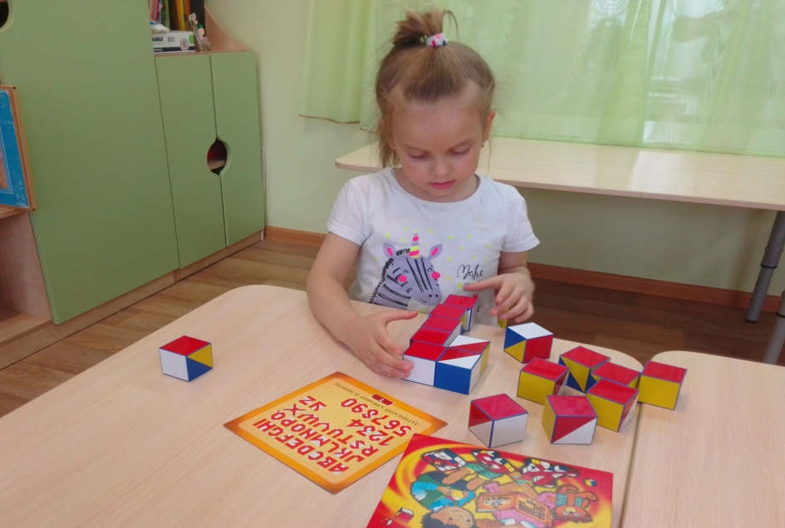
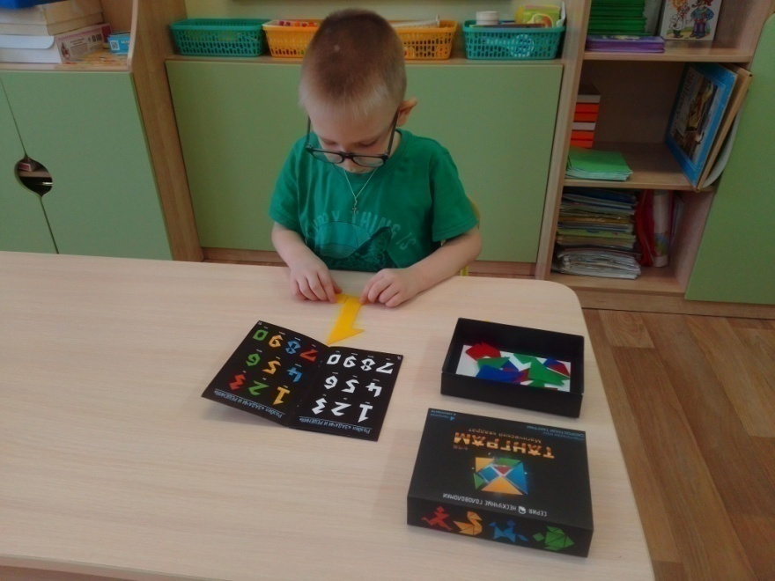
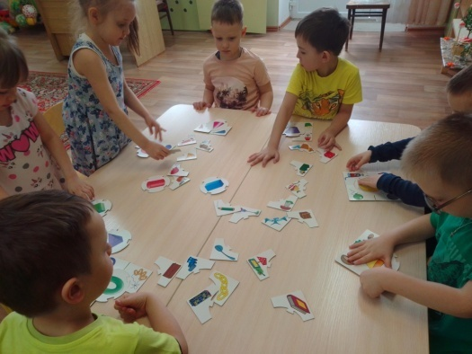

Slide 18
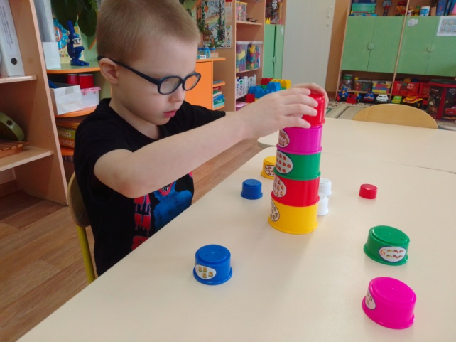
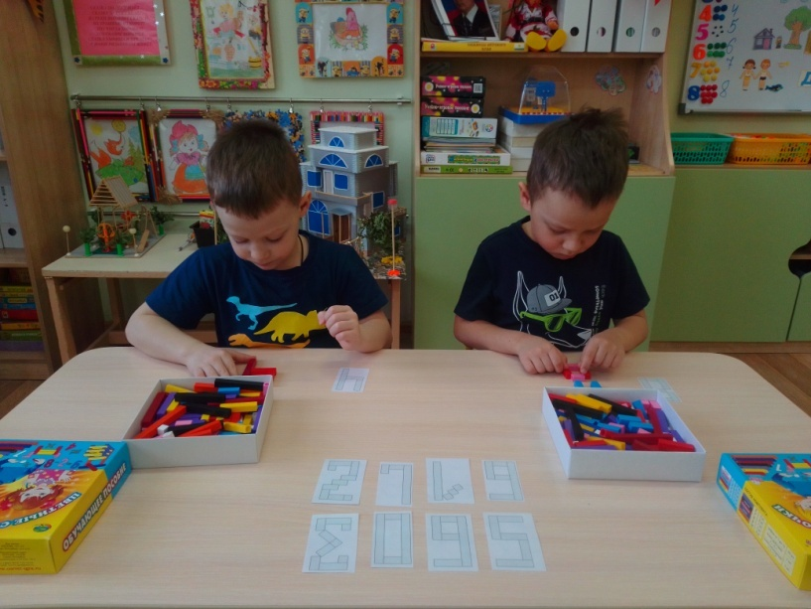
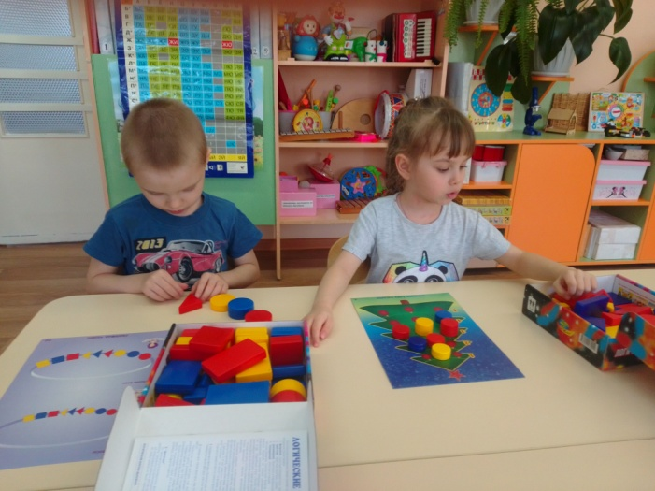
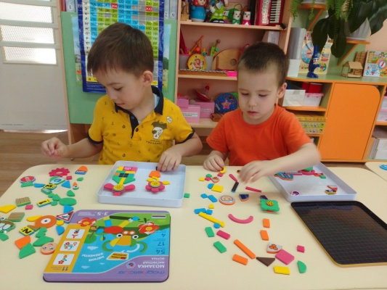

Slide 19
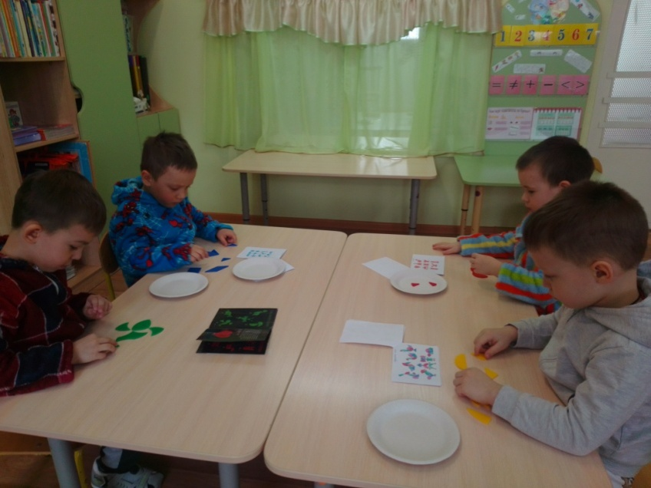
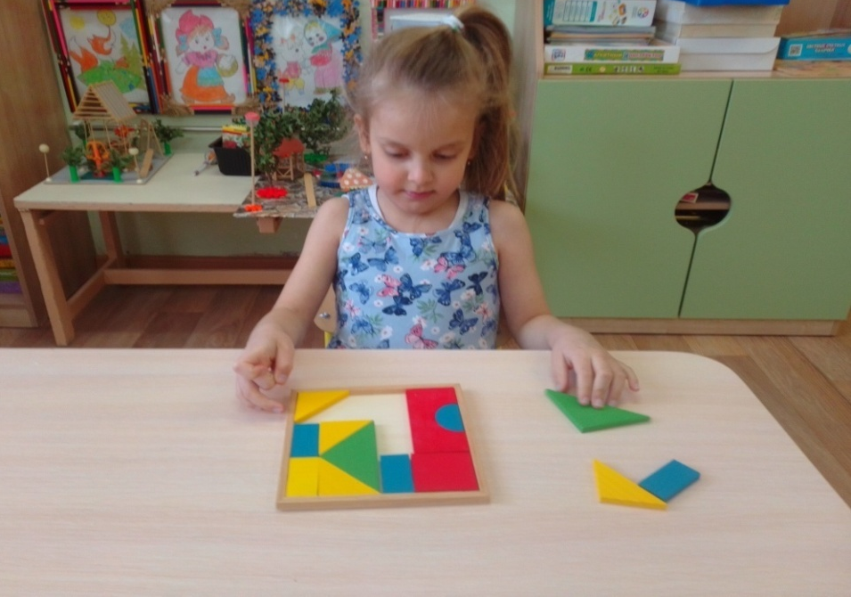
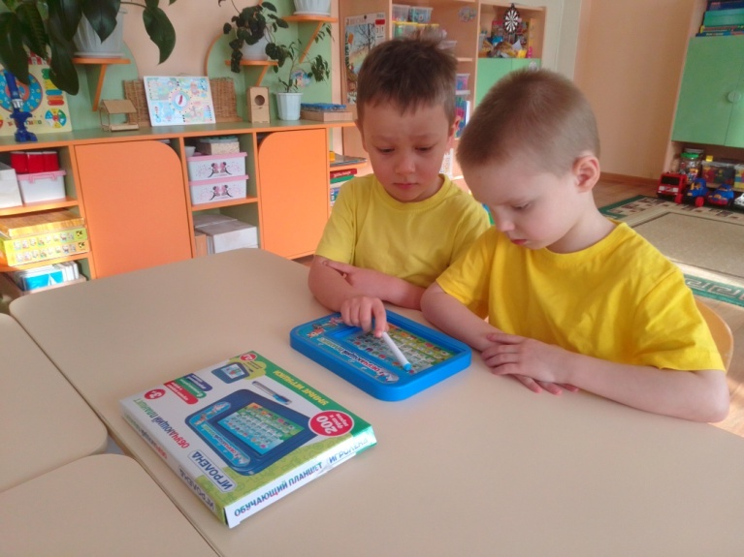
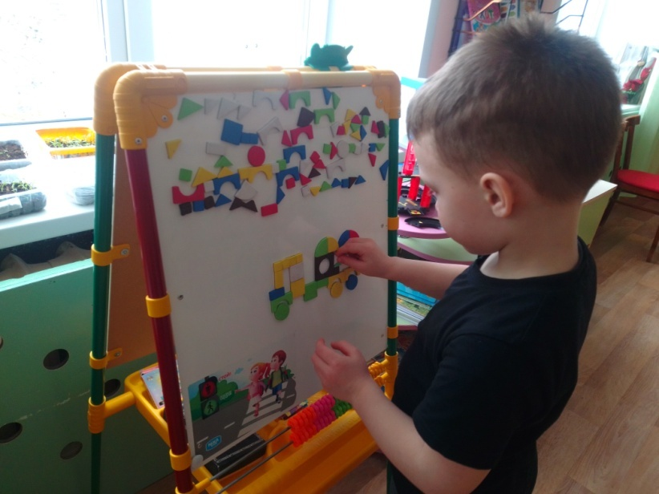

Slide 20
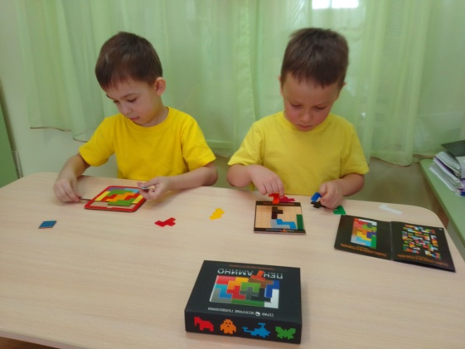
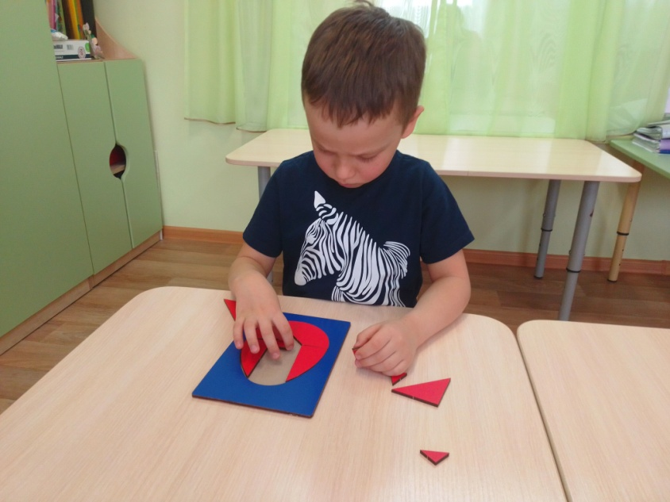
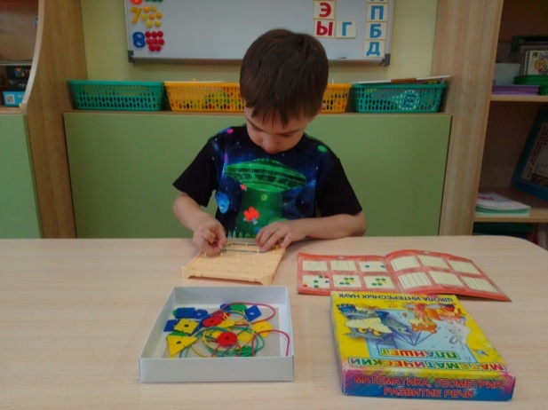
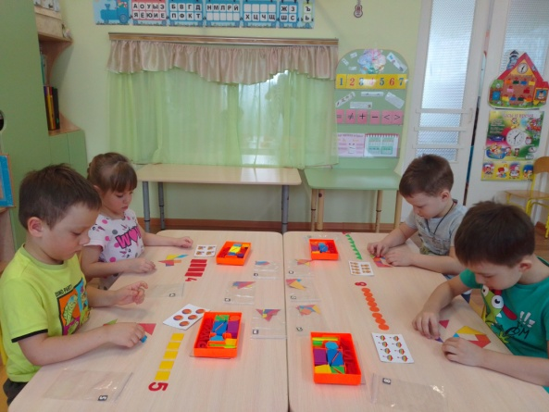

Slide 21
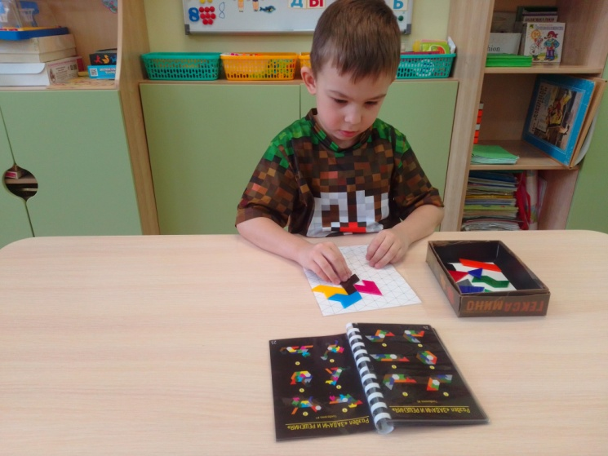
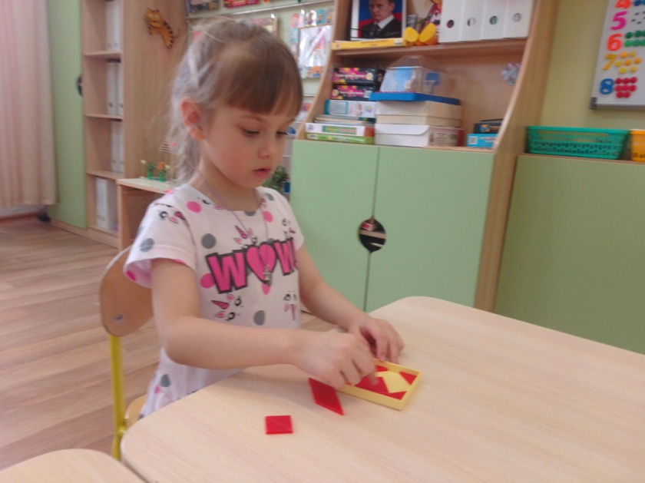
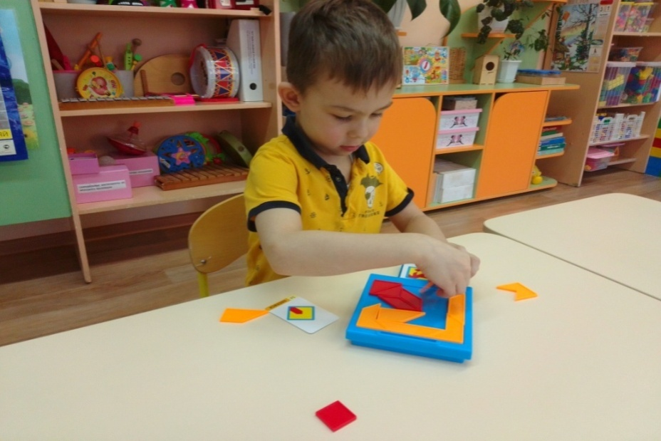
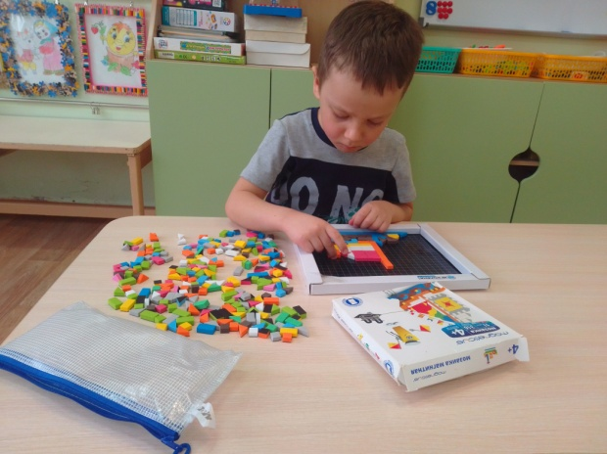

Slide 22
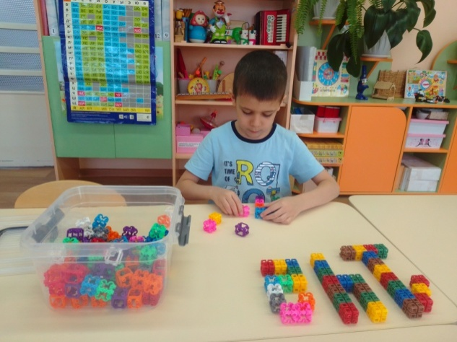
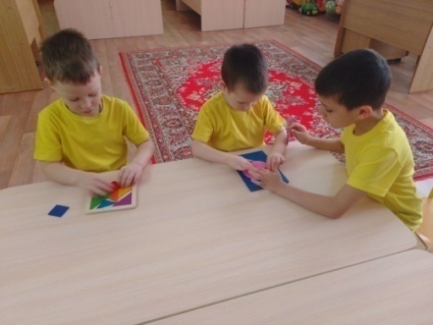
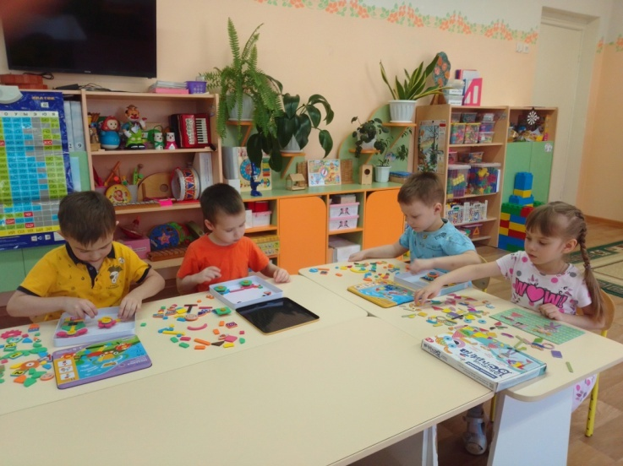


Slide 23
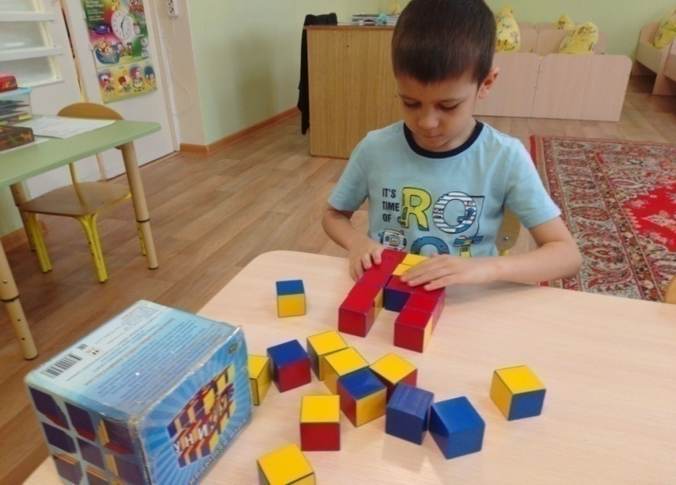
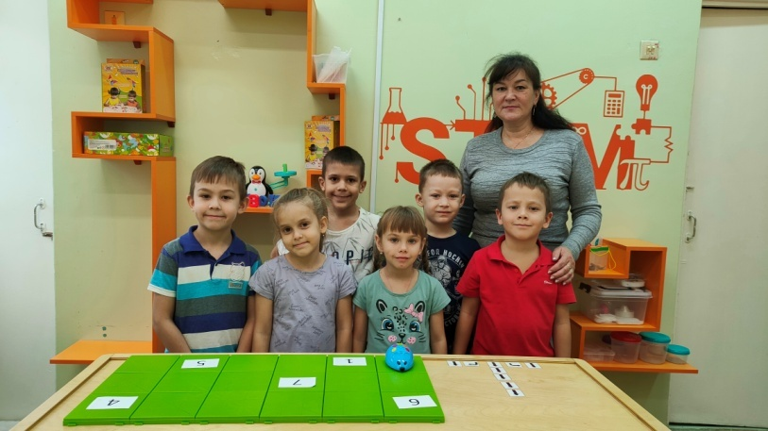
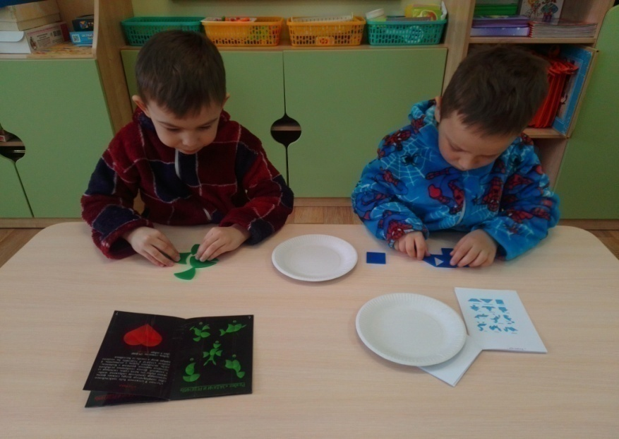
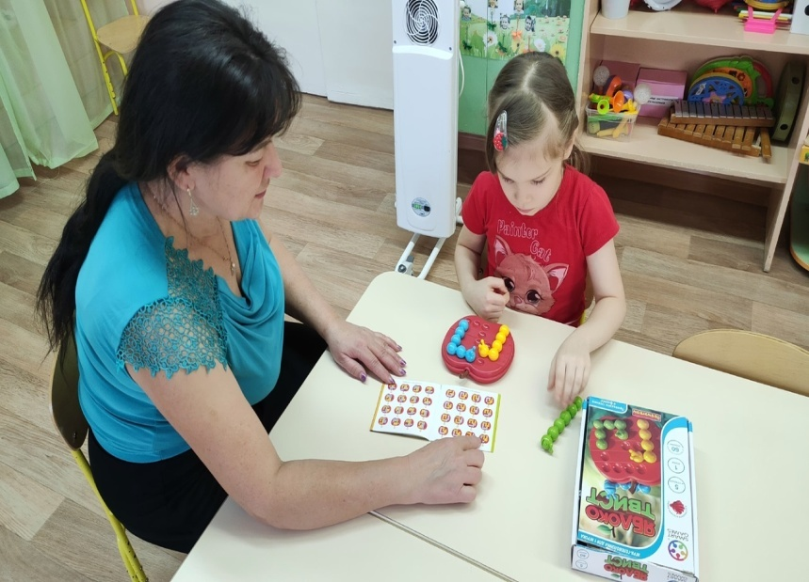

Slide 24
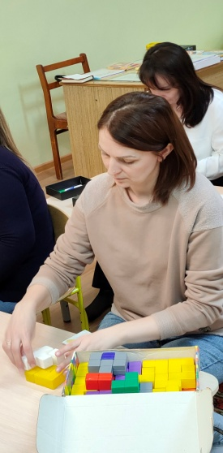
Работа с родителями
Анкетирование
Консультации-практикумы
Мастер классы
Выставки
Предметно-пространственная среда
Информационные папки, ширмы, памятки, буклеты

Slide 25
Работа с родителями
Выставки «Математические ступеньки», «Ура! Я научился!»
Буклеты «Учимся рассуждать», «Занимательные игры для детей», «Азбука логики»
Консультации – практикумы «Играем с детьми» «Логическая разминка»
Мастер-класс «Математический каламбур»
Конкурс «Торопись, да не ошибись»
Индивидуальные беседы «Вопрос – ответ»
Викторина «Занимательные задачи – шутки»
Информационные папки, ширмы, памятки
Анкетирование «Развитие математических способностей и логики у детей»
Презентация в VK «Развитие мышления старших дошкольников средствами занимательной математики»
Пополнение и преобразование образовательной предметно-развивающей среды (альбомы, книжки – самоделки, дидактические игры)
НОД «Умники и умницы»

Slide 26
Анкета для родителей
Как Вы считаете, нужно ли целенаправленно заниматься с ребёнком дома?
Как Вы считаете, достаточно ли времени Вы уделяете развитию математических представлений и мышления ребёнка?
В какие игры Вы играете с ребёнком дома?
Знаете ли Вы, что такое виды мышления?
Хотели бы Вы знать или побольше узнать об этом?
Какие виды деятельности помогают Вам и вашему ребёнку в развитии математики и мышления?

Slide 27
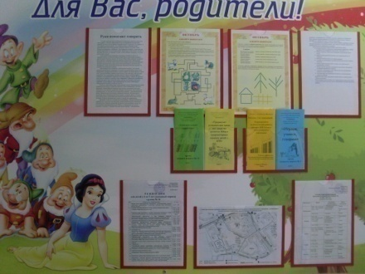
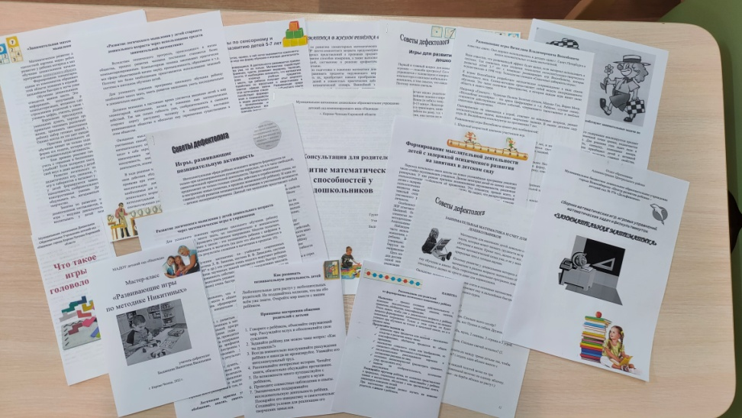
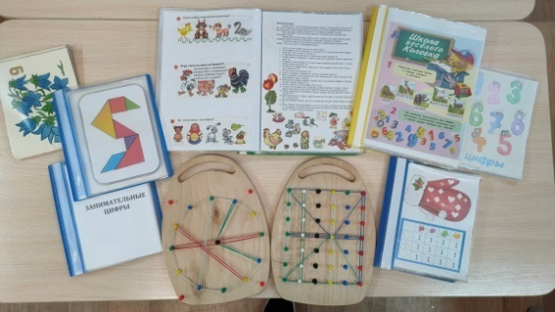
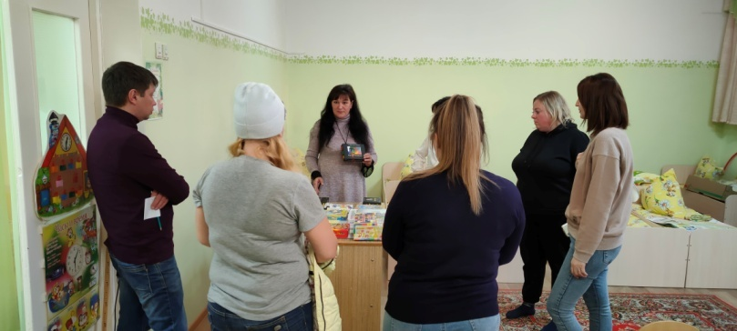

Slide 28
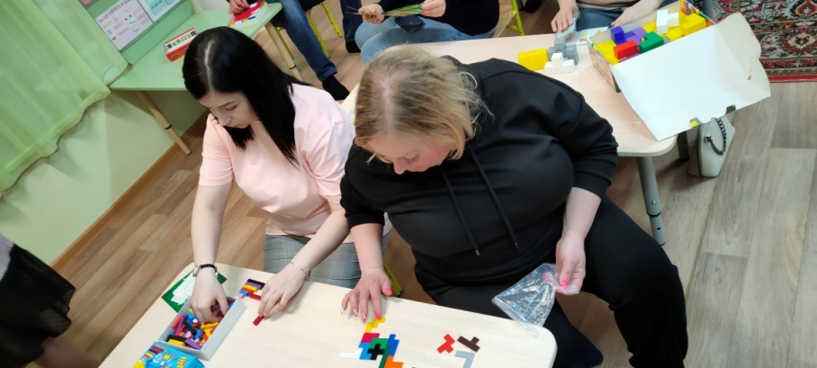
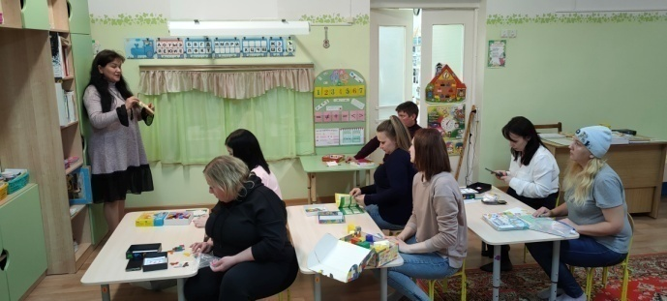
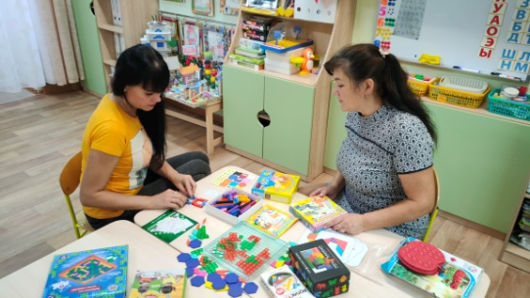
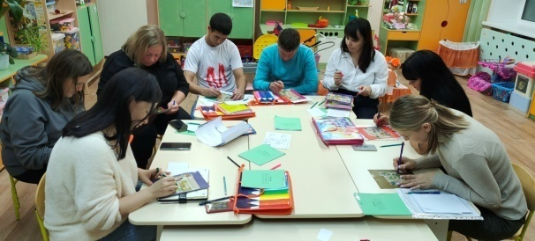

Slide 29


Предметно- развивающая среда
Центр познания «Мы познаём мир»
Уголок развития «Маленькие математики»
Центр конструирования «Маленькие строители»
Зона творчества «Юный изобретатель»
Уголок экспериментов «Маленький исследователь»
Центр игры «Мы играем»
STEМ студия

Slide 30




Slide 31





Slide 32



Центр творчества

Slide 33




Дидактические материалы

Slide 34




Дидактические материалы

Slide 35




Дидактические материалы

Slide 36
Результативность
Развитие способности к принятию собственных решений, опираясь на свои знания и умения в различных видах деятельности.
Развитие социальных навыков, умение взаимодействовать в общих целях.

Slide 37
Перспективность
Повышения уровня развития мышления детей через использование ими имеющихся логических игр, самостоятельному использованию математически занимательных игр.
Участие в детских, творческих конкурсах.
Дальнейшее обогащение предметно-развивающей среды материалом математического содержания, познавательно-исследовательской деятельности, исходя из возрастных особенностей и индивидуальных возможностей детей группы.
Обобщение педагогического опыта.

Slide 38

Спасибо за внимание!

